Slide 1
SOCIĀLI EMOCIONĀLO PRASMJU ATTĪSTĪŠANA PIRMSSKOLAS VECUMĀ
Salaspils PII Ritenītis
Latvija
Pirmsskolas skolotājas:
Jolanta Stafecka
Aija Kauliņa
2019

Slide 2
Uzdevums: Dodot draugam sniegavīru, jāpasaka viņam novēlējums šai dienai. Rotaļa turpinās, kamēr sniegavīrs pa apli nonāk pie rotaļas uzsācēja. - Ja tā ir pirmdiena, tad tas var būt novēlējums visai turpmākajai nedēļai; - Tā var būt cita rotaļlieta, atbilstoši tā brīža situācijai.

Slide 3
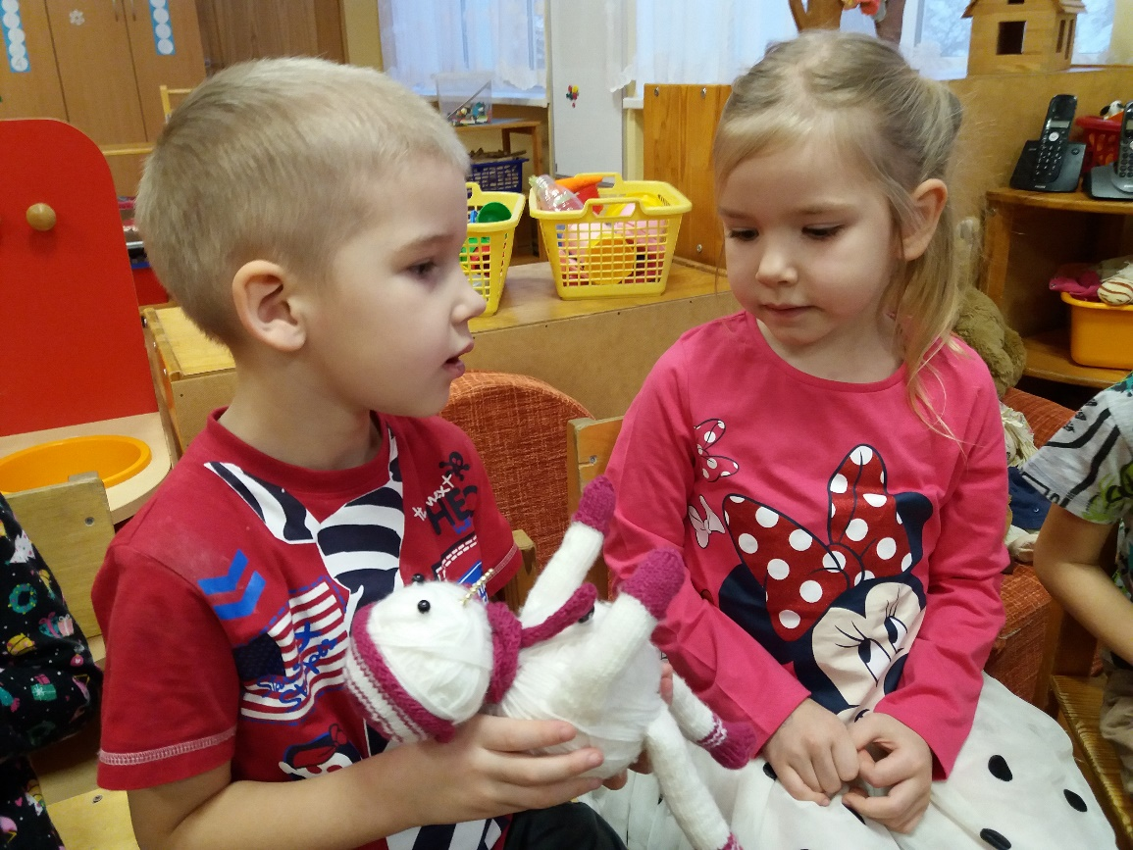

Slide 4
Uzdevums: Skatoties spogulī, rādi dusmīgu, mierīgu un smaidīgu seju. «Kurš attēls tev patīk vislabāk?»; «Kāpēc?»
Kopīgi secinām: «Rādīsim draugiem sevi tādu, kāds pašam patīku vislabāk.»

Slide 5
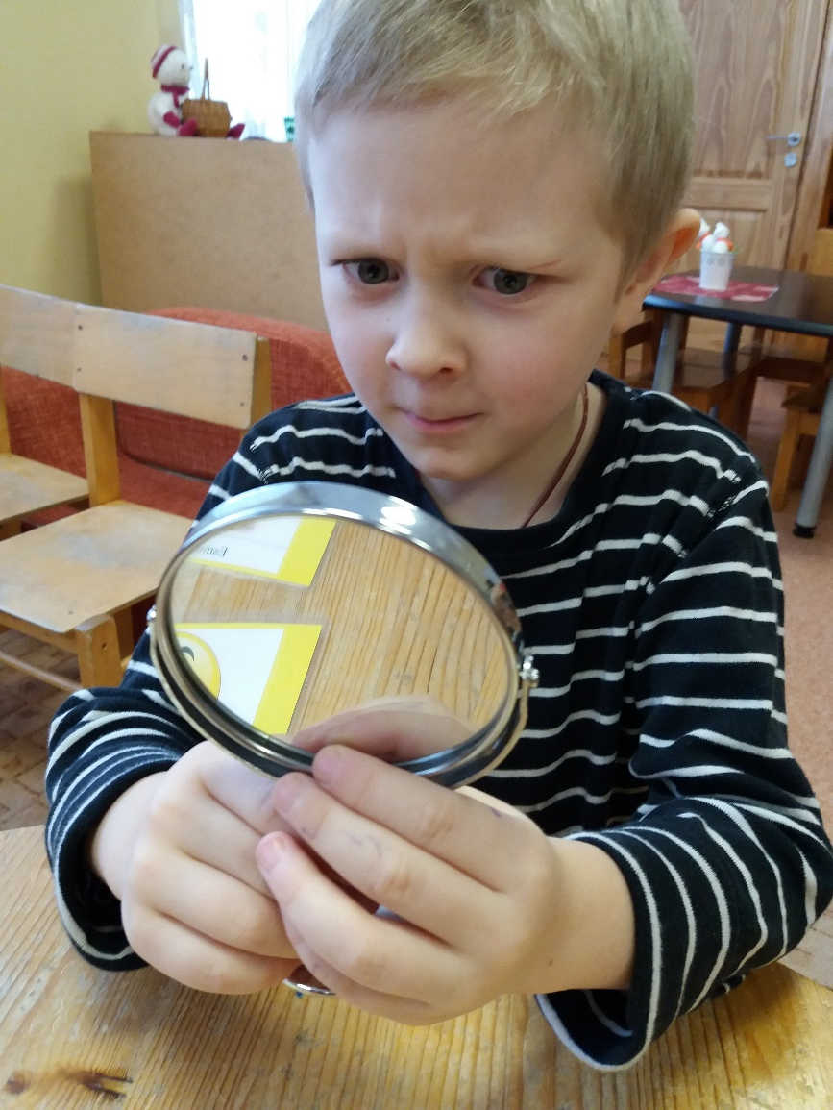
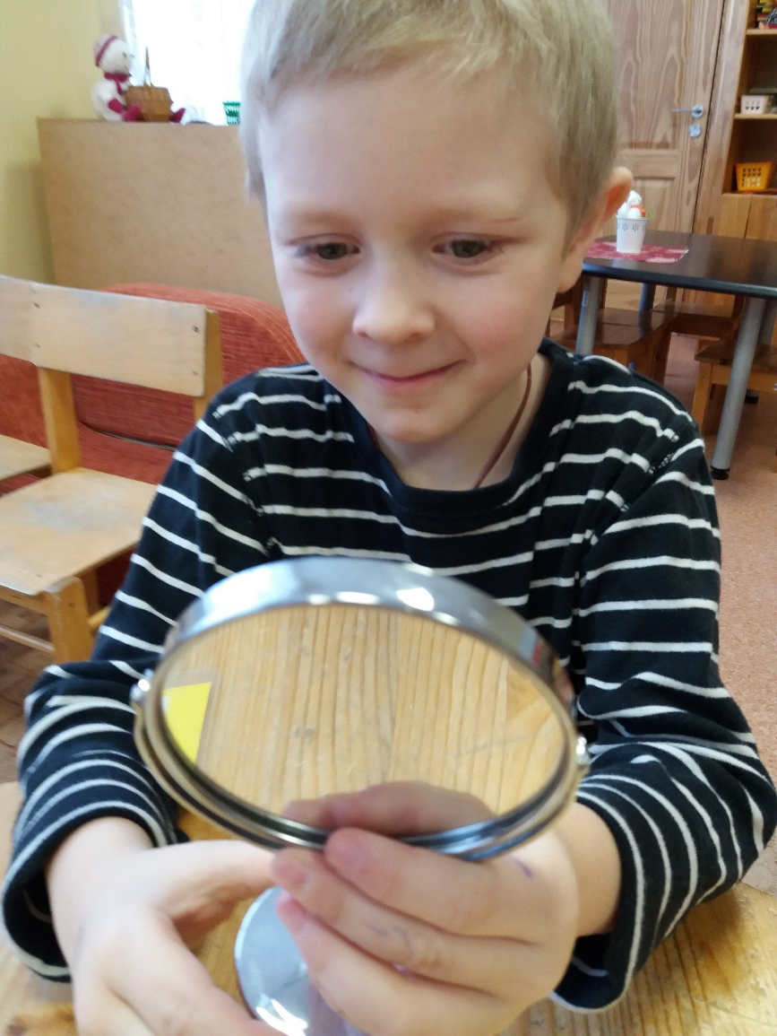

Slide 6
Uz magnētiskās tāfeles četri emociju attēli: man ir labi, esmu dusmīgs, esmu priecīgs, esmu noskumis un kartītes ar bērnu vārdiem. Uzdevums: Dienas gaitā bērni liek savu vārdu pie attiecīgā attēla. Skolotājai ir iespēja pajautāt, kāpēc šajā brīdī bērns jūtas tieši tā. (īpaši, ja bērns ir izvēlējies emociju - esmu dusmīgs, šķietami bez īpaša iemesla.)

Slide 7
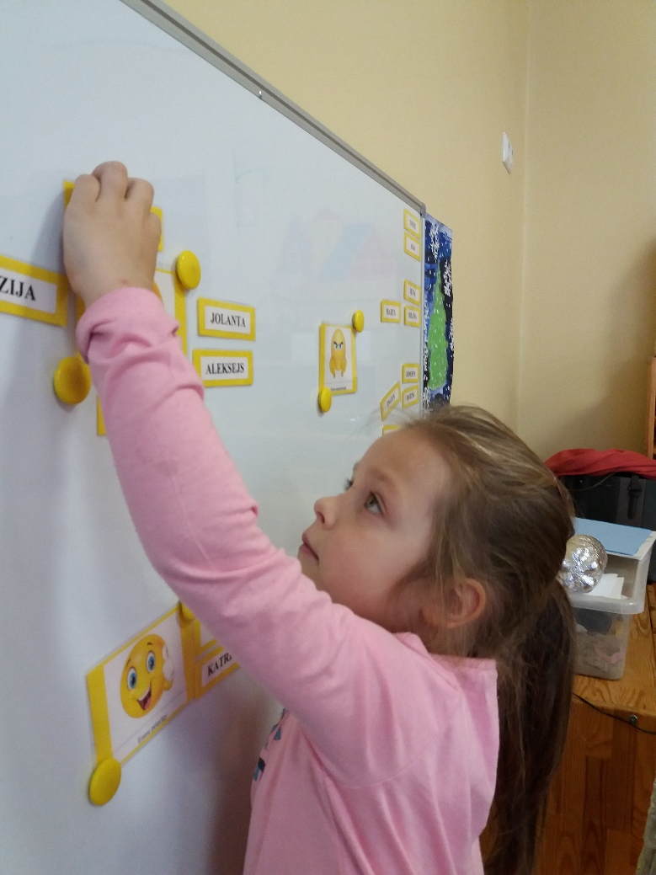
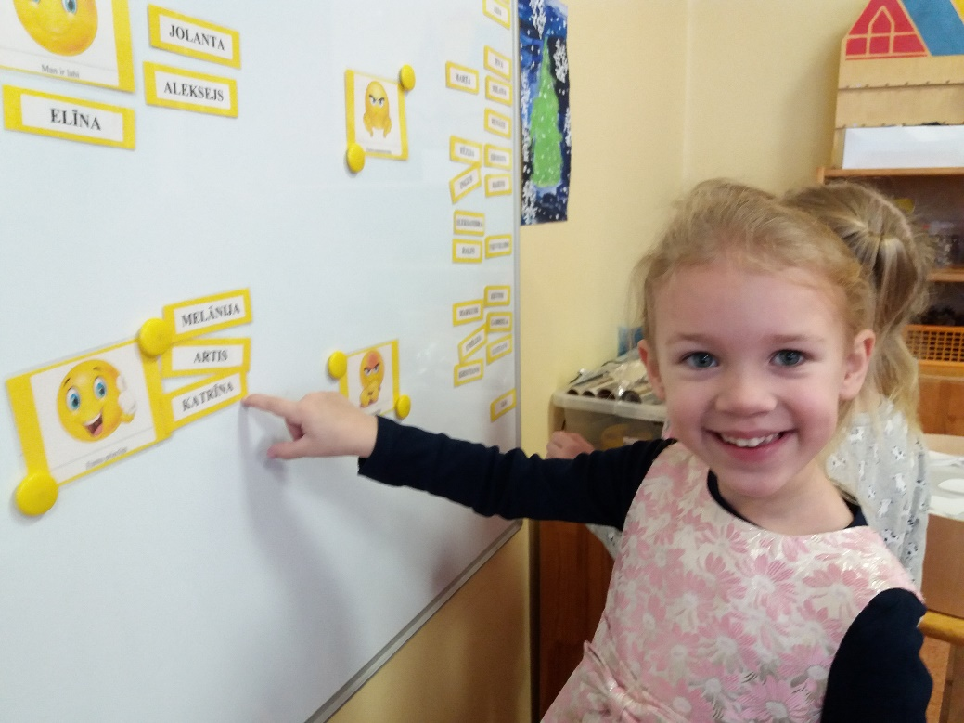

Slide 8
PALDIES PAR UZMANĪBU!

